Slide 1
ईसीजी मशीन और शब्दावली
पाठ -5
)kjk
l0m0fu0@,0,u0,e0
veunhi dkSj

Slide 2
सीखने के उद्देश्य
इस मॉड्यूल के अंत तक, आप निम्न में सक्षम होंगे:
• ईसीजी मशीन के मुख्य भागों की पहचान करें
• विभिन्न प्रकार की ईसीजी मशीनों को समझें • बुनियादी ईसीजी शब्दावली को परिभाषित करें • मानक लीड कॉन्फ़िगरेशन और पेपर सेटिंग्स को पहचानें
Notes:
Introduce the equipment and vocabulary of ECG recording.

Slide 3
परिचय
एक ईसीजी मशीन शरीर पर रखे इलेक्ट्रोड का उपयोग करके हृदय की विद्युत गतिविधि को रिकॉर्ड करती है।
Notes:
Provide a basic overview of ECG purpose and equipment.

Slide 4
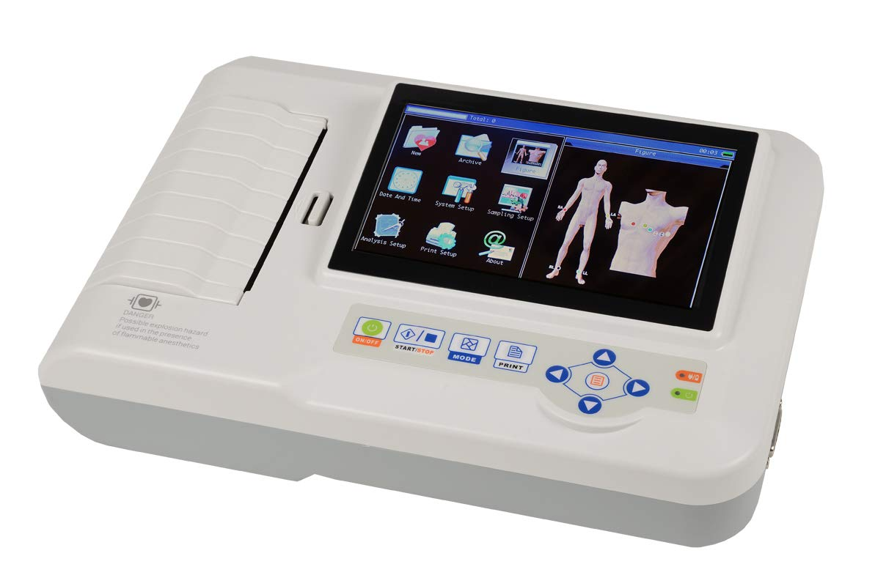
ईसीजी मशीन के बुनियादी घटक
• बिजली की आपूर्ति और नियंत्रण कक्ष • इलेक्ट्रोड और लीड तार • एम्पलीफायर और फिल्टर सिस्टम • डिस्प्ले स्क्रीन या प्रिंटआउट सिस्टम
Notes:
Introduce students to parts of an ECG machine.

Slide 5
ईसीजी मशीनों के प्रकार
• सिंगल-चैनल ईसीजी • मल्टी-चैनल ईसीजी • पोर्टेबल या होल्टर मॉनिटर • तनाव परीक्षण ईसीजी सिस्टम
Notes:
Discuss their uses in clinical settings.

Slide 6
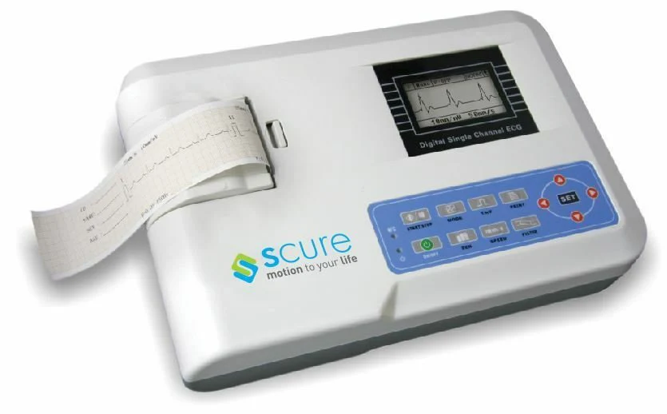
सिंगल-चैनल ईसीजी मशीन

Slide 7
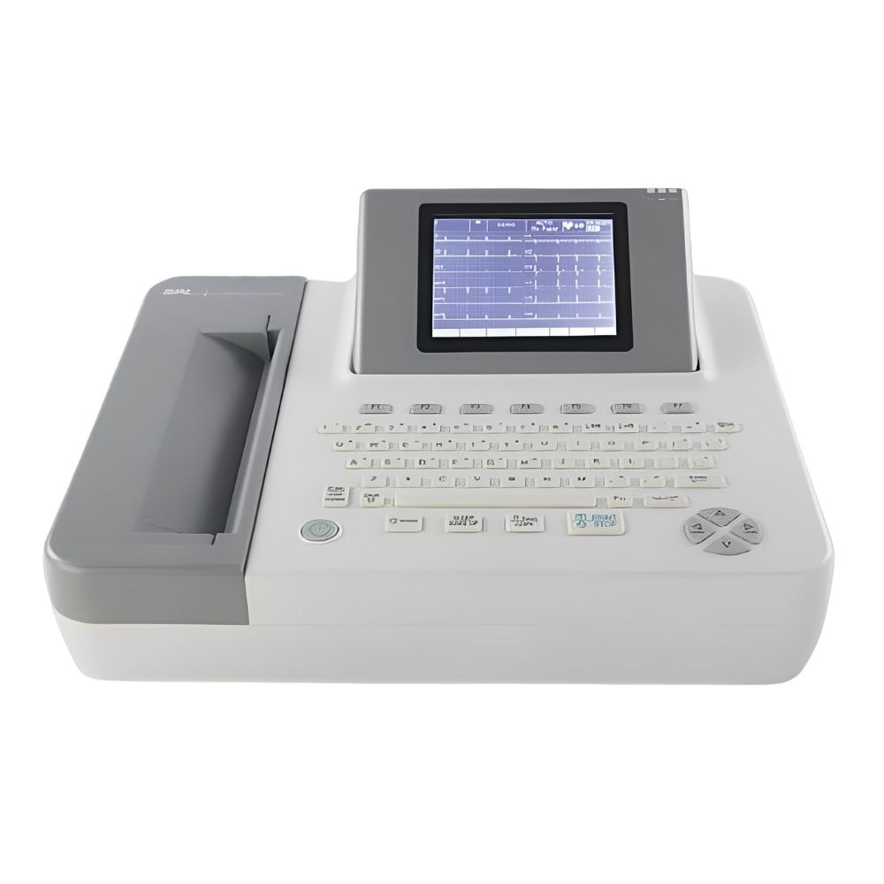
मल्टी-चैनल ईसीजी मशीन

Slide 8
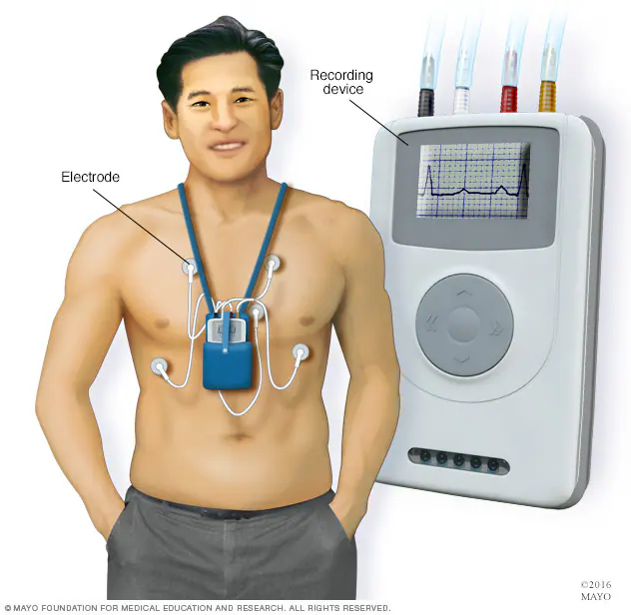
पोर्टेबल या होल्टर मॉनिटर

Slide 9
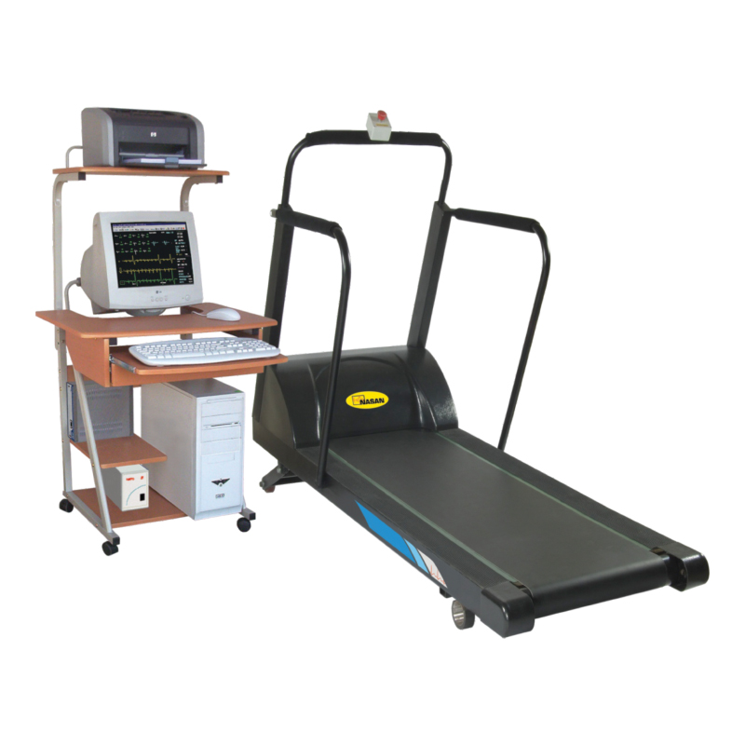
तनाव परीक्षण ईसीजी सिस्टम

Slide 10
इलेक्ट्रोड और लीड तार
• इलेक्ट्रोड त्वचा से विद्युत संकेतों का पता लगाते हैं • प्रवाहकीय जेल सिग्नल की गुणवत्ता में सुधार करता है • लीड इलेक्ट्रोड को मशीन से जोड़ते हैं
Notes:
Explain placement and function of electrodes.

Slide 11
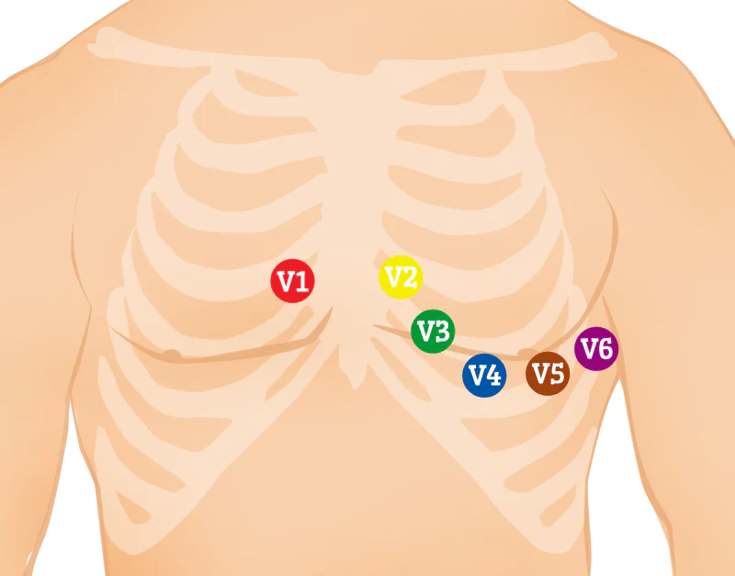
लीड और लीड सिस्टम
• मानक 12-लीड ईसीजी: 3 अंग लीड, 3 संवर्धित लीड, 6 प्रीकॉर्डियल लीड • लीड I, II, III आइंथोवेन का त्रिकोण बनाते हैं
Notes:
Clarify lead arrangement.

Slide 12
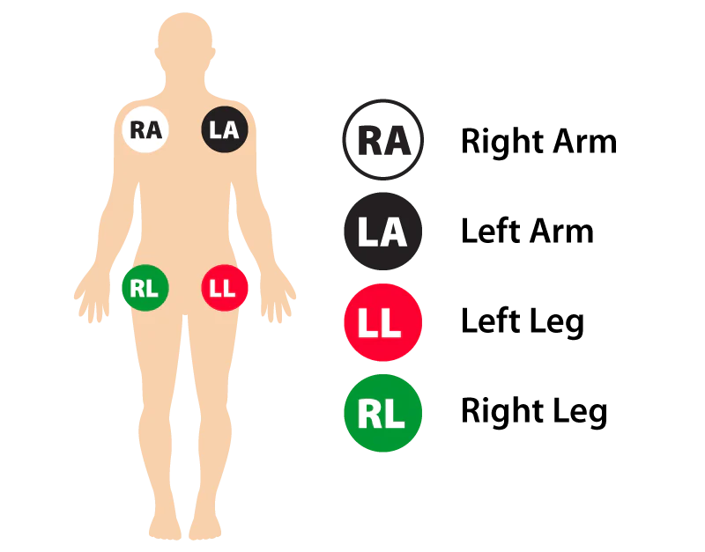

Slide 13
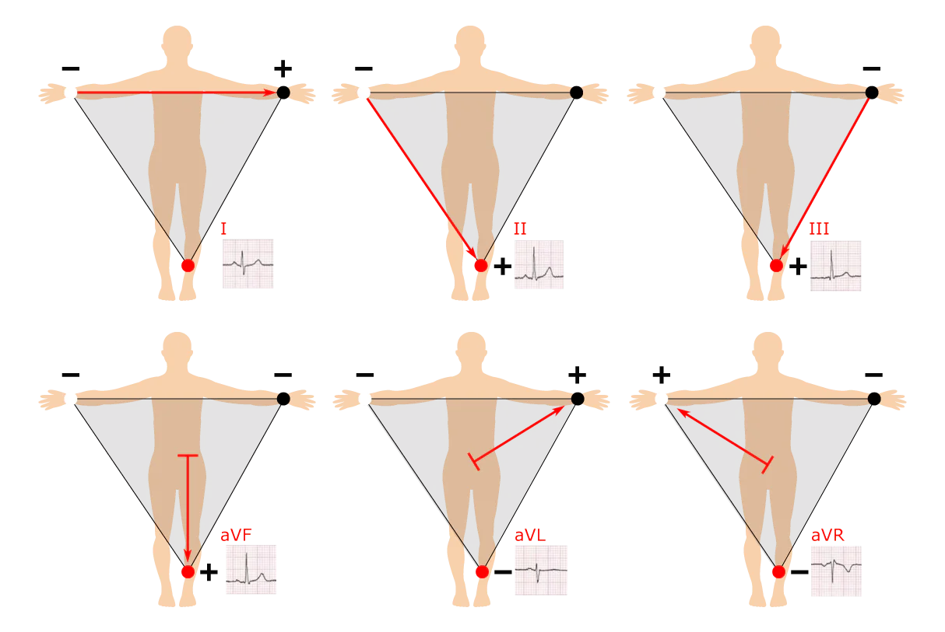
आइंथोवेन का त्रिभुज
• लीड I, II, III द्वारा निर्मित • अंग लीड के संबंध को प्रदर्शित करता है
Notes:
Explain its role in understanding lead vectors.

Slide 14
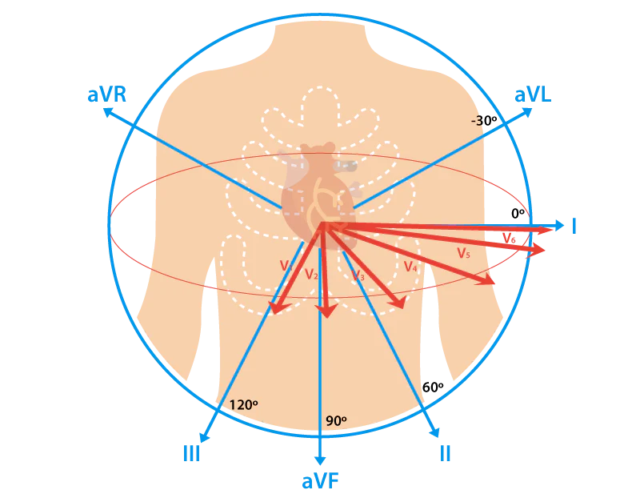

Slide 15
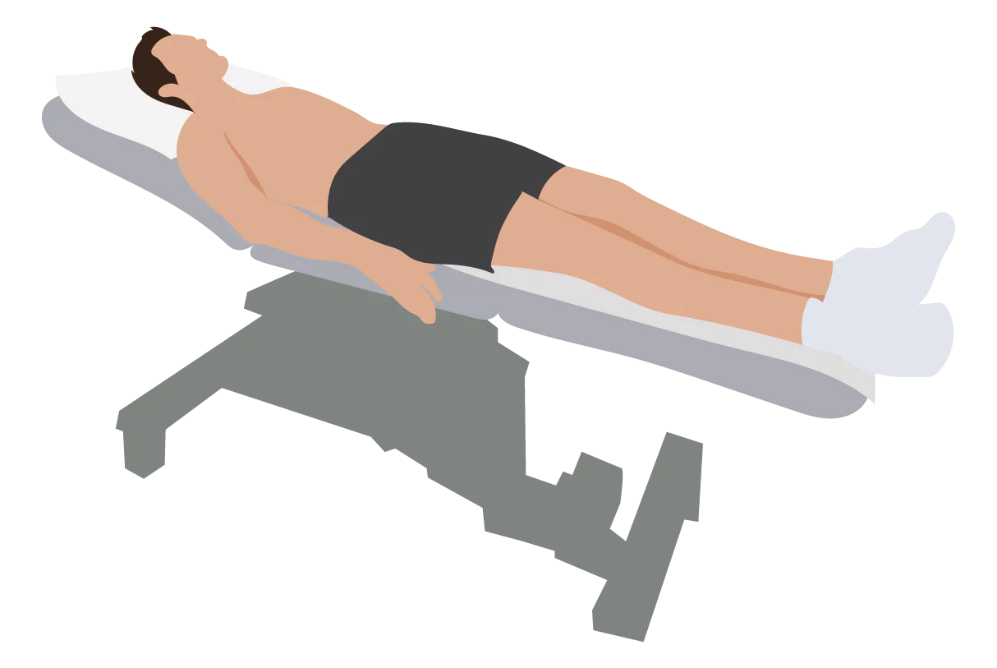
Patient Positioning for 12-Lead ECG Placement

Slide 16
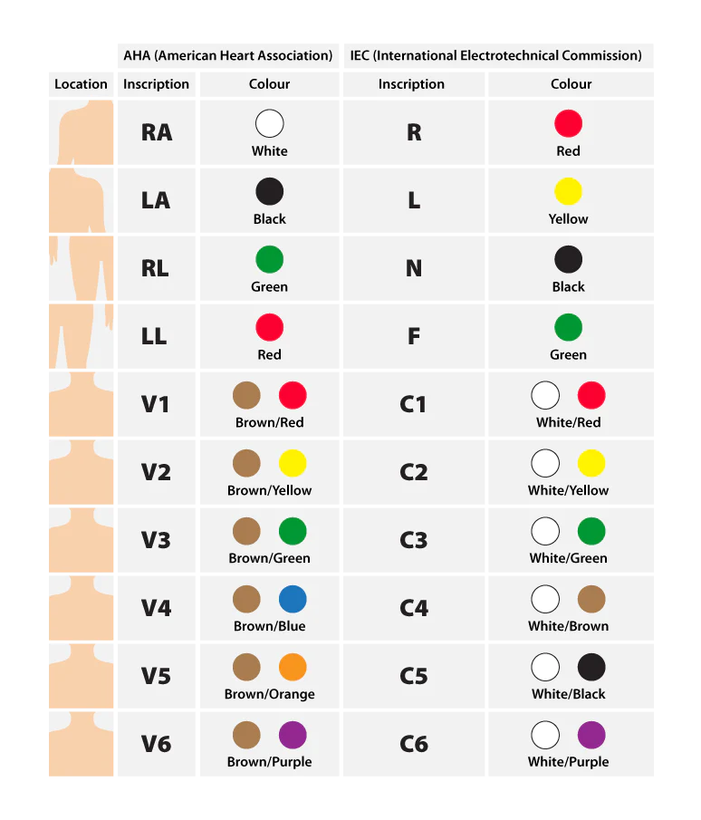
12-लीड ईसीजी के लिए रंग कोडिंग मानक वर्तमान में, 12-लीड ईसीजी के लिए दो रंग कोडिंग मानक हैं: आईईसी (अंतर्राष्ट्रीय इलेक्ट्रोटेक्निकल कमीशन) प्रणाली एएचए (अमेरिकन हार्ट एसोसिएशन) प्रणाली

Slide 17
संवर्धित और पूर्ववर्ती लीड
• संवर्धित: aVR, aVL, aVF
• पूर्व-अभिलेखीय: V1–V6
• साथ में पूर्ण हृदय विद्युत दृश्य प्रदान करें
Notes:
Connect to spatial orientation of leads.

Slide 18
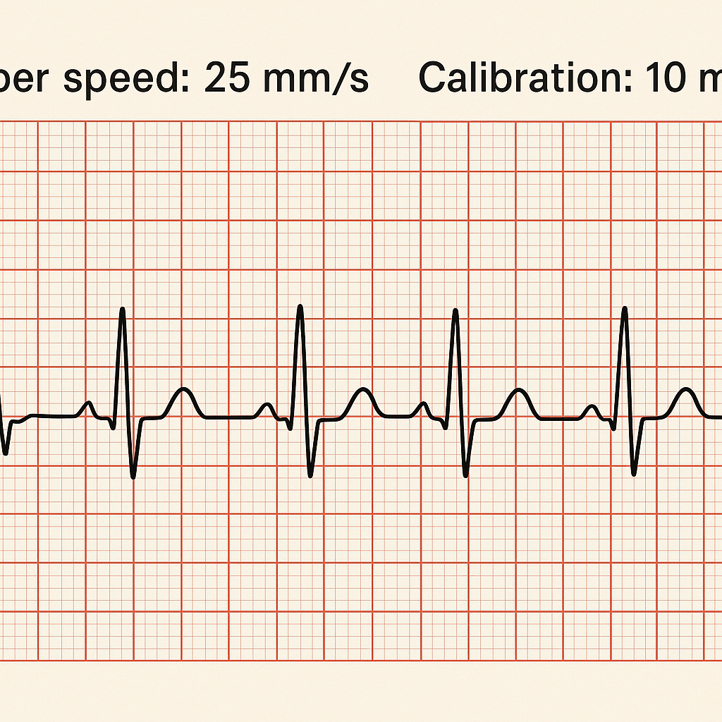
कागज की गति और अंशांकन
• मानक कागज की गति: 25 मिमी/सेकंड • वोल्टेज अंशांकन: 1 एमवी = 10 मिमी
Notes:
Explain importance for accurate interpretation.

Slide 19
फ़िल्टर और कलाकृतियाँ
• फिल्टर मांसपेशियों या बिजली के शोर को दूर करते हैं • कलाकृतियाँ आंदोलन या खराब संपर्क के परिणामस्वरूप हो सकती हैं
Notes:
Teach importance of clean signal acquisition.

Slide 20
सामान्य ईसीजी शब्दावली
• विध्रुवण: विद्युत सक्रियण • पुनर्ध्रुवीकरण: विद्युत पुनर्प्राप्ति • बेसलाइन: आइसोइलेक्ट्रिक लाइन • जटिल, अंतराल और खंड परिभाषाएँ
Notes:
Introduce vocabulary used in ECG interpretation.

Slide 21
COMMON ABBREVIATIONS
AA: Antiarrhythmic
AF: Atrial fibrillation
ATP: Ant tachycardia pacing
AVID: Antiarrhythmics Versus Implantable Defibrillators study
CABG: Coronary artery bypass graft
CAD: Coronary artery disease
CASH: Cardiac Arrest Study Hamburg
CHD: Coronary heart disease

Slide 22
COMMON ABBREVIATIONS
CHF: Congestive heart failure
DFT: Defibrillation threshold
EF: Ejection fraction
EPS: Electrophysiologic Study
HCM: Hypertrophic cardiomyopathy
ICD: Implantable cardioverter defibrillator
LOS: Length of stay
LQTS: Long Q-T syndrome

Slide 23
लीड अक्ष और ध्रुवीयता
• सकारात्मक और नकारात्मक इलेक्ट्रोड सीसा अक्ष बनाते हैं • तरंग विक्षेपण दिशा आवेग यात्रा पर निर्भर करती है
Notes:
Describe how direction affects ECG tracing.

Slide 24
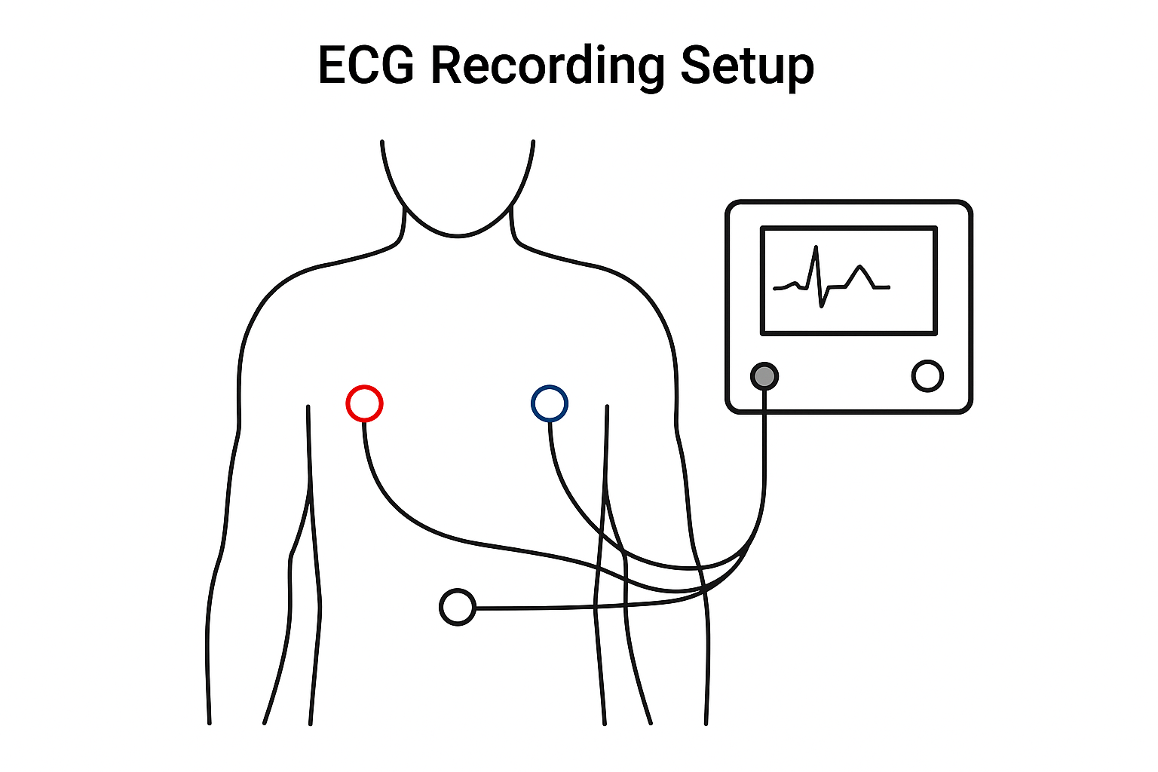
एक मानक ईसीजी रिकॉर्ड करना
सुनिश्चित करें कि अंशांकन और कागज की गति सही है लीड ठीक से संलग्न करें रोगी को स्थिर रहने का निर्देश दें
Notes:
Outline basic procedure for recording ECG.

Slide 25
डिजिटल ईसीजी सिस्टम
• आधुनिक ईसीजी इलेक्ट्रॉनिक रूप से डेटा संग्रहीत करते हैं • सॉफ्टवेयर लय विश्लेषण में सहायता करता है • ईएचआर सिस्टम के माध्यम से आसान साझाकरण सक्षम करता है
Notes:
Highlight technological advancements.

Slide 26
ईसीजी मशीन का समस्या निवारण
• इलेक्ट्रोड प्लेसमेंट और संपर्क की जाँच करें • उचित ग्राउंडिंग सुनिश्चित करें • कागज और स्याही की आपूर्ति सत्यापित करें
Notes:
Discuss maintenance and troubleshooting steps.

Slide 27
सारांश
• ईसीजी मशीनें दिल के विद्युत संकेतों का पता लगाती हैं और रिकॉर्ड करती हैं • मशीन के पुर्जों, लीड सिस्टम और शब्दावली को समझना सटीक परिणाम सुनिश्चित करता है
Notes:
Wrap up and prepare for module on patient preparation and exam setup.

Slide 28
कोई भी प्रश्न?

Slide 29
धन्यवाद

